Slide 1


前端的一些规范—基础知识
互联网部 江志文
（2017-08）

Slide 2

目录
1
前端简介和技术
2
XHTML部分
CSS部分
3
JS部分
4

Slide 3
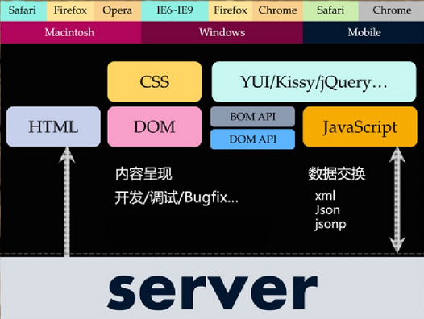
什么是前端
前端简介
前端基础语言：
.HTML/CSS/JavaScript…..
与后端相比：
.前端客户端环境不可预知
.代码开源
.数据暴露
.关注页面性能和用户体验

Slide 4
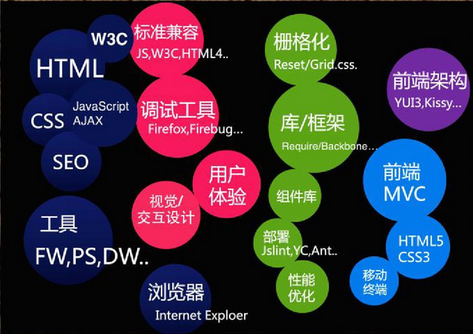
什么是前端
前端的职能：把网站界面更好的呈现给用户

Slide 5
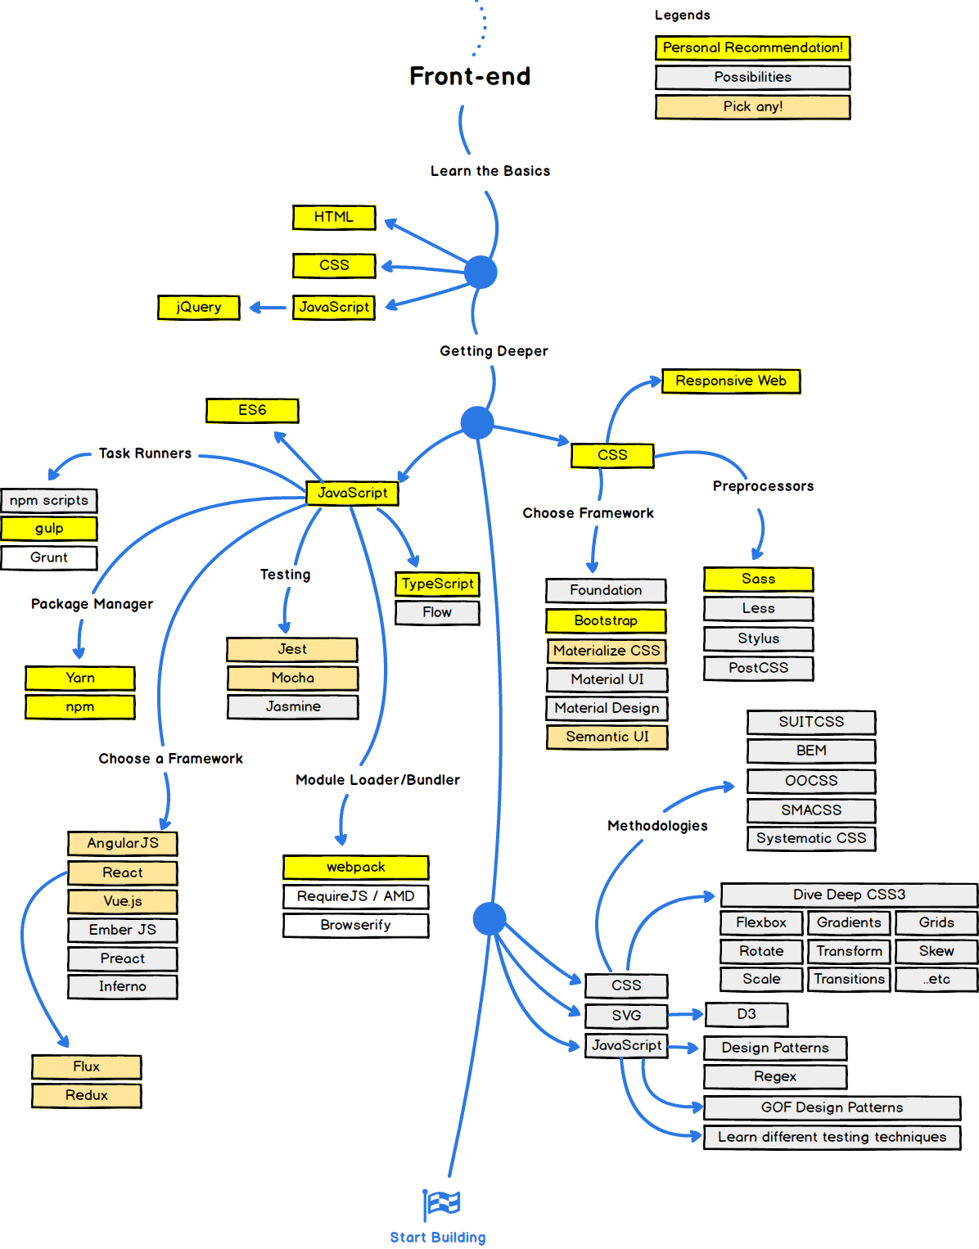
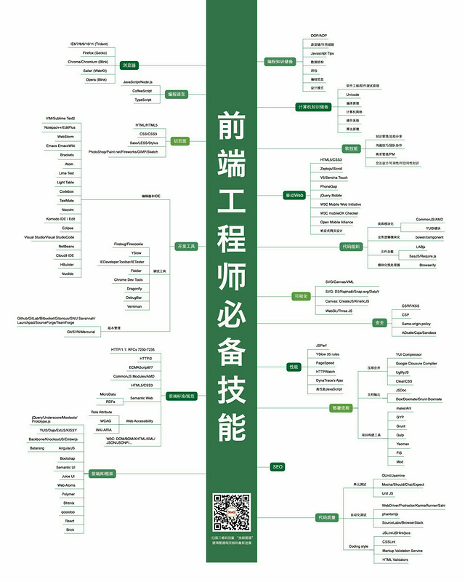
什么是前端
前端技术栈

Slide 6
XHTML部分
1.常规说明
1.1、文档类型声明，目前非特殊情况下我们采用
<!DOCTYPE html>
1.2、根据项目文档选择页面编码格式，一般中文项目采用GBK，英文项目采用UTF-8，而程序页一般情况下也采用UTF-8，特殊项目或有特定需求的按需求确定编码格式；我们公司程序员基本都采用UTF-8。
1.3、静态页面XHTML代码应采用自动缩进的形式编写，这样代码层次结构清晰。建议使用代码缩进，缩进时使用tab(键盘中的TAB键)，以减少不必要的代码产生；如图：

Slide 7
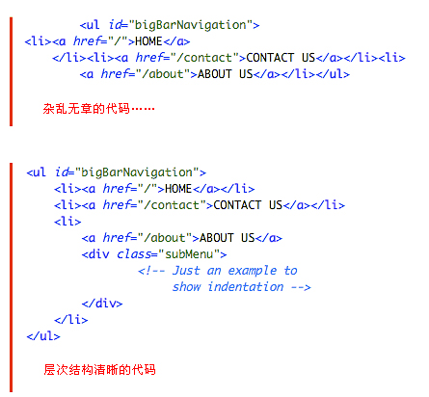
XHTML部分

Slide 8
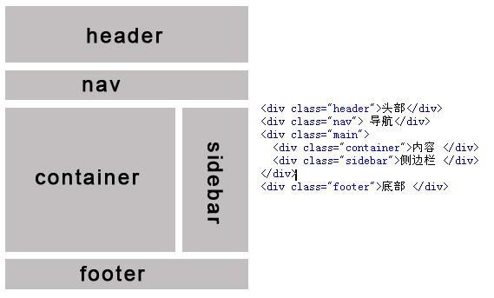
XHTML部分
代码书写
2.1、模块化书写
2.1.1、书写整体框架。按照框架结构分为头部（header）、导航（nav）、主体（main）等，建立清晰的整体框架。

Slide 9
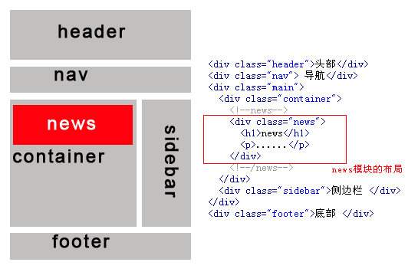
XHTML部分
代码书写
2.1.2、拆解栏目模块，按模块放入框架中：应严格按照模块化书写方式进行，模块有完整的外包围结构，模块与模块间有清晰的注释

Slide 10
XHTML部分
代码书写
哪些是块级元素
哪些是行内元素
2.2、标签语义化书写
2.2.1、使用恰当的标签，减少冗余标签嵌套:
div：主要用于布局，分割页面的结构 ul/ol：用于无序/有序列表 dl,dt,dd：当页面中出现第一行为类似标题/简述，然后下面为详细描述的内容时应该使用该标签 span、em、i：没有特殊的意义，可以用作排版的辅助，然后在css中定义span h1-h6：标题, 根据重要性依次递减 h1：最重要的标题 label：使表单更有亲和力而且能辅助表单排版

Slide 11
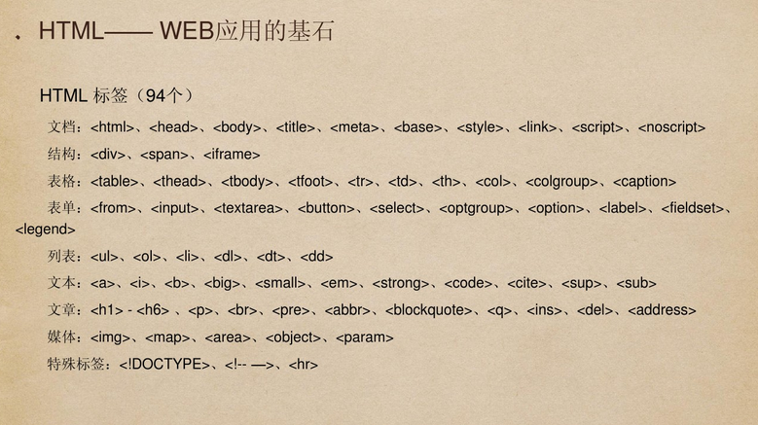
XHTML部分

Slide 12
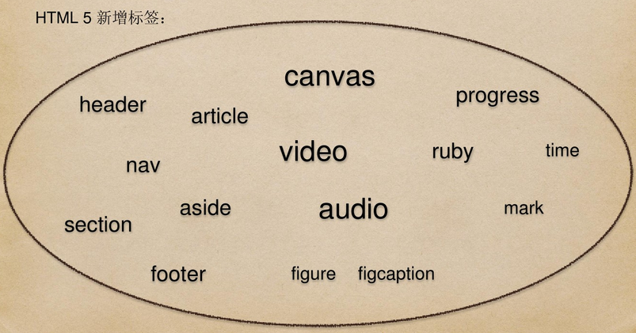
XHTML部分

Slide 13
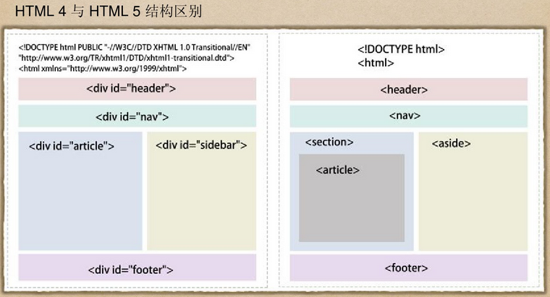
XHTML部分

Slide 14


XHTML部分
举例：
未语义化的标签使用方式

Slide 15
XHTML部分
代码书写
2.3、 Id和class的合理搭配
id是指一个元素在整个文档中的“唯一标志”，而class则是它所属的“类别”。按照语法，同名的id在一个文档里只应该出现一次 ，而class名可重复使用。
建议在书写时候有选择地使用id和class，一般在书写框架结构的时候可采用id（如#header、#footer），使得文档更为清晰，其他部分建议采用但是特别注意的是在程序页中，id经常被用在程序处理中，请慎用，防止id冲突。

Slide 16
XHTML部分
代码书写
2.4、表单完善设置
表单中的<form>标签要写上。
在页面中碰到有单选框、复选框的时候要给单选框、复选框加上<lable></lable>标签。 如下面的代码格式可以让单选框的点击范围扩大：

Slide 17
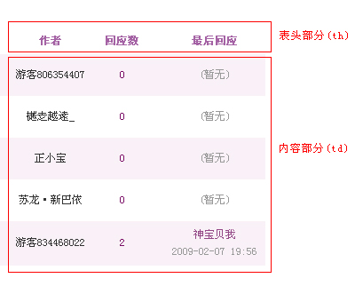
XHTML部分
代码书写
2.5、正确使用表格
在输出数据列表时使用表格，注意<th>,<td>的合理使用，体现表格结构

Slide 18
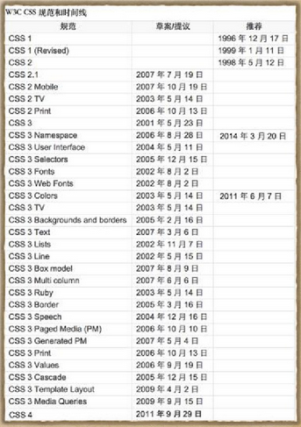
CSS部分
发展历史（如右图）

Slide 19
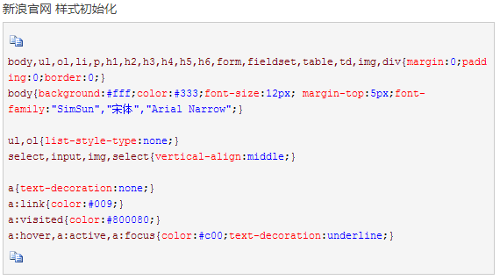
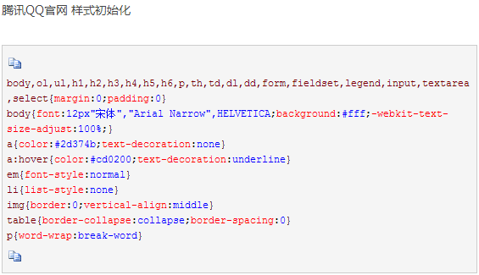
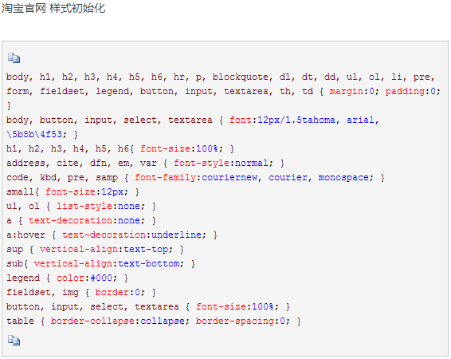
CSS部分
3.1、CSS初始化
3.1.1、页面初始化(css reset)代码

Slide 20
CSS部分
3.2、CSS命名规则
3.2.1、命名可读性：
class 命名采用小写英文字母、数字、‘_’或者‘-’的组合，其中不得包含汉字、空格和特殊字符，命名必需有确切的含义，原则上不建议缩写，除非一看就懂的缩写，连字符使用“_”或者“-” 。
3.2.2、框架型命名（采用语义化命名）
一般而言，CSS类名的语义化声明方式应当考虑你的页面中某个相对元素的”用意”，独立于它的”定位”或确切的特性(结构化方式)。像left-bar, red-text, small-title…这些都属于结构化定义的例子。
让我们看看下面这个例子:

Slide 21
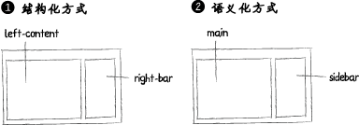
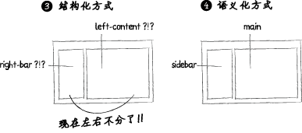
CSS部分
而现在我们想把页面中的元素调换一下位置，如果你使用的是结构化方式(1)，那么你就要把所有CSS类名重新进行定义，因为它们的位置变了。在布局(3)中，我们看到元素都倒转了: right-bar 现在成了 “left-bar”，而 left-content 成了 “right-content”。如果你使用语义化方式则避免了此类问题。

Slide 22
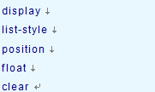
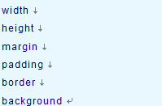
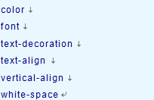
CSS部分
3.3、 CSS书写顺序
3.3.1、显示属性：
3.3.2、自身属性:
3.3.3、自身属性:

Slide 23

CSS部分
3.4、 CSS组合使用
3.4.1、一个div容器同时调用两个（或两个以上）不同样式，那么这个div容器的样式属性等于两个（或两个以上）样式的属性加起来，可充分利用此特性来组合使用css，方便管理并减少代码量（如 结构+ 链接样式）

Slide 24
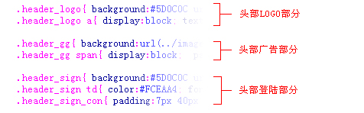
CSS部分
3.5、 CSS归类
3.5.1、CSS书写时应将同类归类放置，便于查找及阅读，不同类之间使用空格隔开。

Slide 25
CSS部分
3.6、 CSS隐藏属性
3.6.1、display和visibility 区别。
display属性 none隐藏（元素消失），可恢复
inline,block显示
1、display被设置为block(块)时，容器中所有的元素将会被当作一个单独的块，就像<div>元素一样，它会在那个点被放入到页面中。(实际上你可以设置<span>的display:block，使其可以像<div>一样工作。
2、display设置为inline，将使其行为和元素inline一样---即使它是普通的块元素如<div>，它也将会被组合成像<span>那样的输出流。最后是display被设置：none,这时元素实际上就从页面中被移走，它下面所在的元素就会被自动跟上填充。

Slide 26
CSS部分
3.6、 CSS隐藏属性
3.6.1、display和visibility 区别。
visibility属性用来确定元素是显示还是隐藏，这用visibility="visible|hidden"来表示，
visible表示显示，
hidden表示（仅）隐藏，不可恢复。
当visibility被设置为"hidden"的时候，元素虽然被隐藏了，
1、仍然占据它原来所在的位置。visibility会保留元素的位置.
2、元素被隐藏之后，就不能再接收到其它事件了，当其被设为“hidden”的时候，就不能再接收响应到事件了，因此也就无法通过JS令其显示出来。

Slide 27
CSS部分
3.6、 CSS隐藏属性
3.6.1、display和visibility 区别。
visibility属性是隐藏元素但保持元素的浮动位置，而display实际上是设置元素的浮动特征。

Slide 28
JS部分
4.1、书写规范概要
1. 文件编码统一为utf-8, 书写过程中, 每行代码结束必须有分号; 原则上所有功能均根据XXX项目 需求原生开发, 以避免网上down下来的代码造成的代
码污染(沉冗代码 || 与现有代码冲突 || ...);
2. 库引 入: 原则上仅引 入jQuery库, 若需引 入第三方库, 须与团队其他人员讨论决定;
3. 变量命名: 驼峰式命名. 原生JavaScript变量要求是纯英文字母, 首字母须小写, 如sZte; jQuery变量要求首字符为'$', 其他与原生JavaScript 规则相
同, 如: $iTaoLun; 另, 要求变量集中声明, 避免全局变量.
4. 类命名: 首字母大写, 驼峰式命名. 如 ITaoLun;
5. 函数命名: 首字母小写驼峰式命名. 如iTaoLun();
6. 命名语义化, 尽可能利用英文单词或其缩写;
7. 尽量避免使用存在兼容性及消耗资源的方法或属性, 比如eval() & innerText;
8. 后期优化中, JavaScript非注释类中文字符须转换成unicode编码使用, 以避免编码错误时乱码显示;
9. 代码结构明了, 加适量注释. 提高函数重用率;
1 0. 注重与html分离, 减小reflow, 注重性能

Slide 29
JS部分
4.2、详细规范内容
文档： Javascript代码编程规范_v1.0_20150228

Slide 30

JS部分
4.3、JS作用域
4.3.1、 函数作用域
var scope="global";
function t(){
console.log(scope);
var scope="local"
console.log(scope);
}
t();
原因：（函数提升）

Slide 31

JS部分
4.3、JS作用域
4.3.2、 变量作用域
function t(flag){
if(flag){
s="ifscope";
for(var i=0;i<2;i++)
;
}
console.log(i);
}
t(true);
console.log(s);
原因：（Js中没有用var声明的变量都是全局变量，而且是顶层对象的属性）

Slide 32
JS部分
4.4、JS闭包
4.4.1、 含义：具有闭合作用域的匿名函数（在Javascript语言中，只有函数内部的子函数才能读取局部变量，因此可以把闭包简单理解成"定义在一个函数内部的函数"。 ）
var n=999;
function f1(){ alert(n); }
f1(); // 999
function f1(){ var n=999; }
alert(n); // error
思考：如何获取内部的变量

Slide 33
JS部分
4.4、JS闭包
4.4.2、 如何从外部读取局部变量
function f1(){
var n=999;
function f2(){ alert(n); }
return f2;
}
var result=f1();
result(); // 999
读取成功

Slide 34
JS部分
4.4、JS闭包
4.4.3、 闭包的用途
一个是前面提到的可以读取函数内部的变量，另一个就是让这些变量的值始终保持在内存中。
注意：闭包的使用

Slide 35
JS部分
4.4、JS闭包
4.4.4、 使用闭包的注意点
1）由于闭包会使得函数中的变量都被保存在内存中，内存消耗很大，所以不能滥用闭包，否则会造成网页的性能问题，在IE中可能导致内存泄露。解决方法是，在退出函数之前，将不使用的局部变量全部删除。
2）闭包会在父函数外部，改变父函数内部变量的值。所以，如果你把父函数当作对象（object）使用，把闭包当作它的公用方法（Public Method），把内部变量当作它的私有属性（private value），这时一定要小心，不要随便改变父函数内部变量的值。

Slide 36
前端知识体系内容
资源教程:
1、 https://segmentfault.com/a/1190000004070468
2、 http://www.imooc.com/course/list?c=fe
3、 http://alloyteam.github.io/CodeGuide/

Slide 37


